Slide 1


بسم الله الرحمن الرحيم
الصف/ الرابع
اليوم /
التاريخ /
المادة / رياضيات
معلمة المادة / مباركة الزبيدي

Slide 2
مراجعة ما سبق
أوجد ناتج الضرب :
2
1
574 × 53 =
327 × 25 =

Slide 3
درس اليوم
القسمة مع باق
فكرة الدرس
أجري القسمة مع وجود باق و بدون باق

Slide 4


قرر طلاب الصف الرابع الذهاب إلى المتحف العلمي . إذا كان كل مقعد في الحافلة يتسع لشخصين ، و كان هناك 27 طالباً و 3 معلمين ، فكم مقعداً يحتاج إليه الطلاب و المعلمون ؟
كم مقعداً يحتاج إليه طلاب و معلمو الصف الرابع ؟

Slide 5
دفع عبد الكريم ٧٤ ريالاً لشراء ٤ قصص لها الثمن نفسه ،
فما ثمن القصة الواحدة ؟

Slide 6
اقسم ، ثم تحقق من إجابتك :
٥٩ ٥
2
٢٦ ٢
1

Slide 7
اقسم ، ثم تحقق من إجابتك :
٨٦ ÷ ٣
4
٦١ ÷ ٢
3

Slide 8
اقسم ، ثم تحقق من إجابتك :
٤٨ ٤
8
٢٨ ٢
7

Slide 9
اقسم ، ثم تحقق من إجابتك :
٤٢ ٥
10
٧٣ ٧
9

Slide 10
علوم : تعيش على الأرض حشرات متنوعة .
القياس : تبلغ سرعة حشرة ٣ كيلو مترات في الساعة . إذا قطعت ٣٢ كيلو متراً ، فكم ساعة استغرقت ؟
16
٣٢ ٣

Slide 11

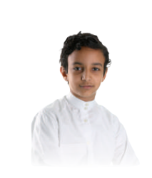
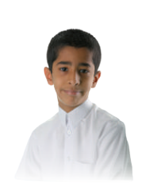
التقويم
اكتشف الخطأ : قام سامي و عبد المحسن بإجراء عملية القسمة ٤٦ ÷ ٤ ، كما هو مبين أدناه . فأيهما كانت إجابته صحيحة ؟ فسر إجابتك .
١١
٤٦ ٤
١١
٤٦ ٤
و الباقي ٢
عبد المحسن
سامي

Slide 12
الواجب
رقم ٩ – ١٠ – ١٥ صفحة ١٧

